Slide 1
Design Pattern
김희성 20122372
김경태 20175119
주광우 20165953
13조

Slide 2

Jsoup Introduction
Jsoup는 HTML 문서에 있는 데이터를 parse, extract, manipulate하기 위해 사용되는 오픈 소스 자바 라이브러리이다.
MIT License를 따르고 있으며, 따라서 코드 공개 의무가 없다. 또한 크롤링 등의 목적으로 여러 프로젝트에 사용되고 있다.
Jsoup는 WHATWG에서 정한 HTML5 specification에 맞춰 개발하였고, 브라우저와 같이 HTML을 DOM으로 parse 하는 역할을 한다.
사용자들은 Jsoup을 통해 HTML의 특정 요소들을 parsing해서 얻어 낼 수 있다.

Slide 3
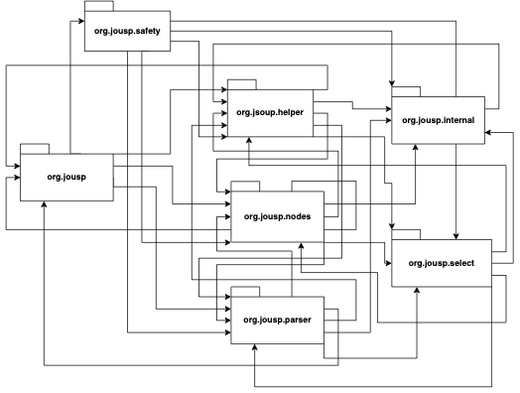
Design Overview

Slide 4
parser
Input Stream을 통해 받은 data를 Tokeniser를 통해 토큰으로 구분한다. 이후, 이 토큰으로부터 TreeBuilder를 통해 HTML이나 XML의 Document Tree를 생성하는 역할.
nodes
HTML과 XML의 Element를 표현하는 클래스들의 집합체로서 역할.
각 클래스에는 Document를 생성할 때 필요한 insert, remove 등의 메소드를 제공.
select
select 패키지 안에는 CSS select query를 parsing한 후, 요청한 노드를 가져오는 역할.
safety
safety에는 whitelist 규칙을 정의하는 Whitelist와 HTML 내용중 그 whitelist 규칙에 어긋나는 것을 없애는 Cleaner 클래스가 있음.
Cleaner를 통해 User가 원하는 Element와 attribute를 포함하고 있는 HTML을 제공받을 수 있음. 또한, cross-site scripting attack을 막음.

Slide 5
Existing Patterns in Jsoup

Slide 6
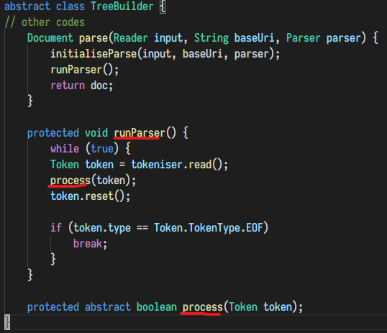
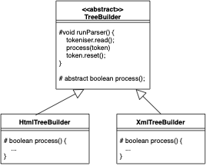
Template Method Pattern
TreeBuilder

Slide 7
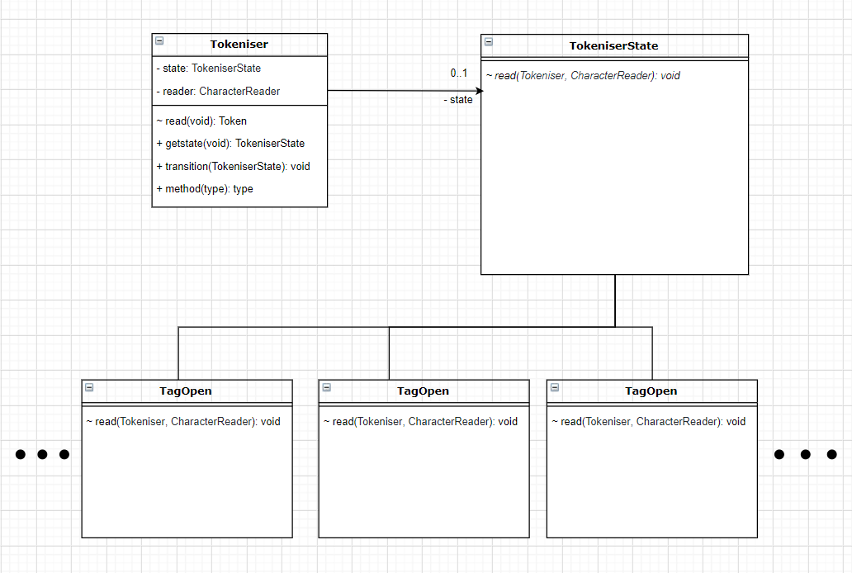
State Pattern
TokeniserState

Slide 8
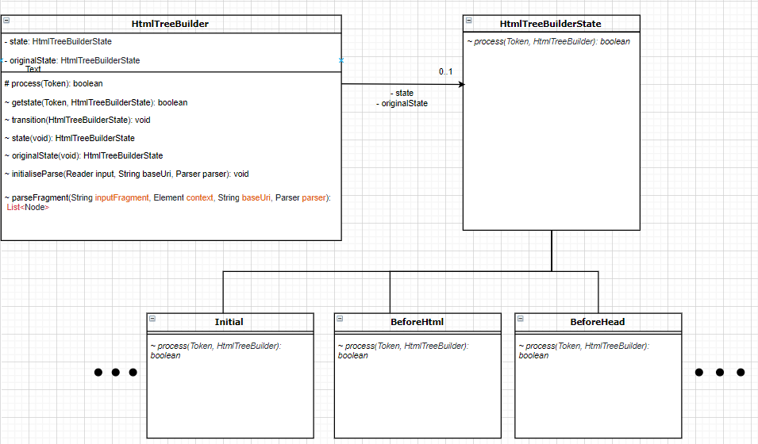
State Pattern
HtmlTreeBuilderState

Slide 9
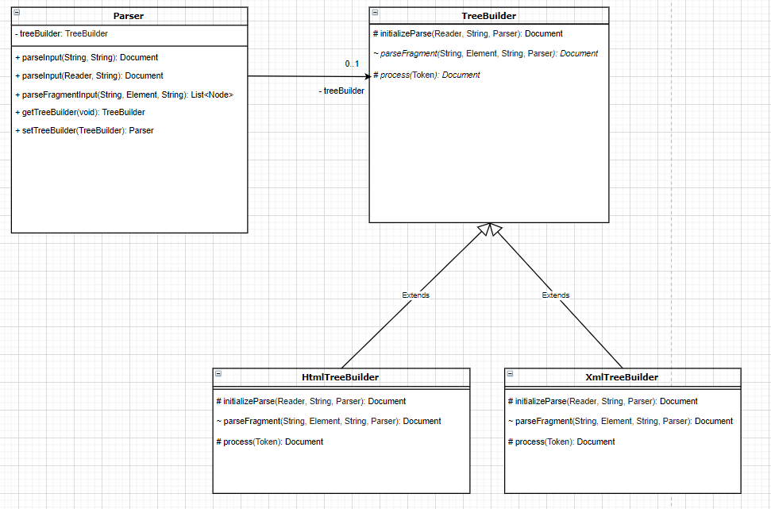
Strategy Pattern
Parser

Slide 10
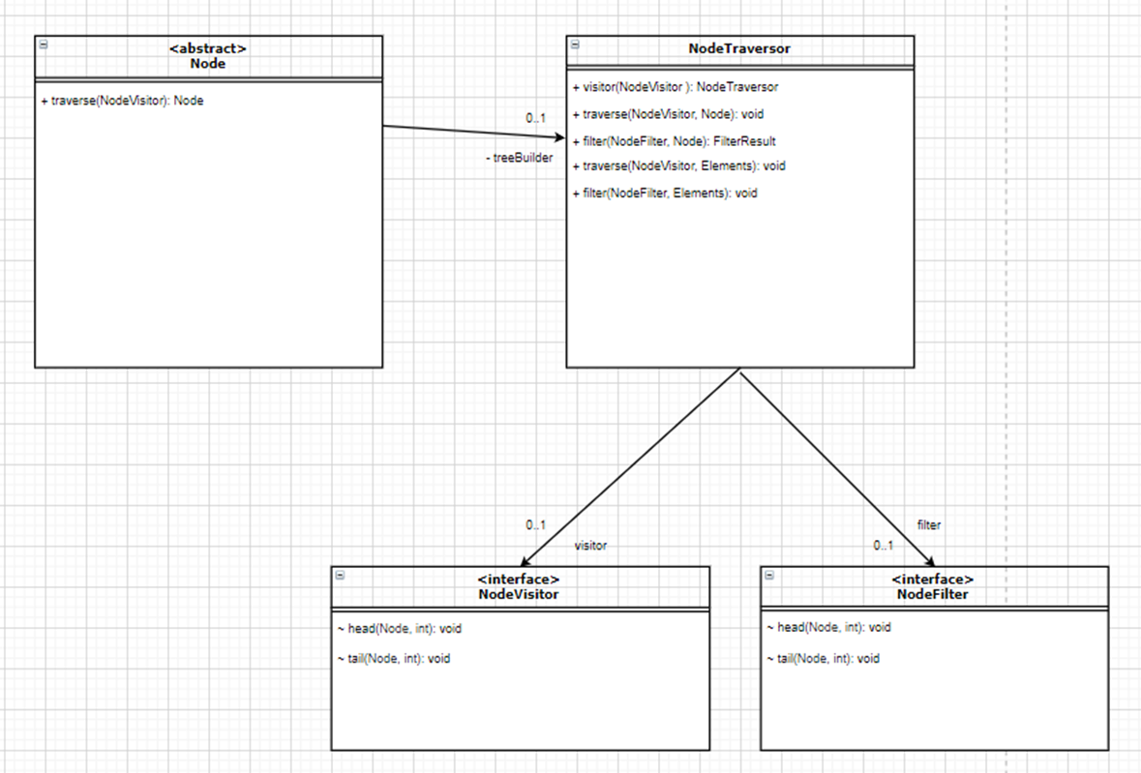
Strategy Pattern
NodeTraversor

Slide 11
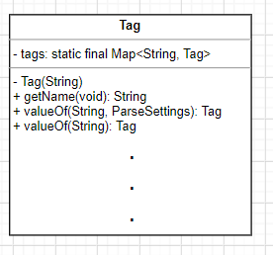
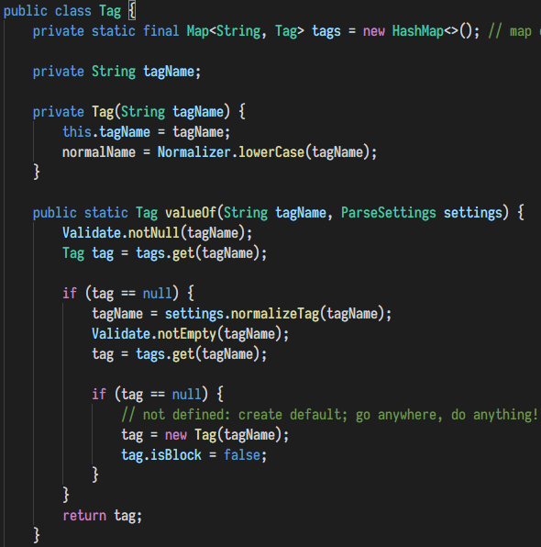
Singleton Pattern
Tag

Slide 12
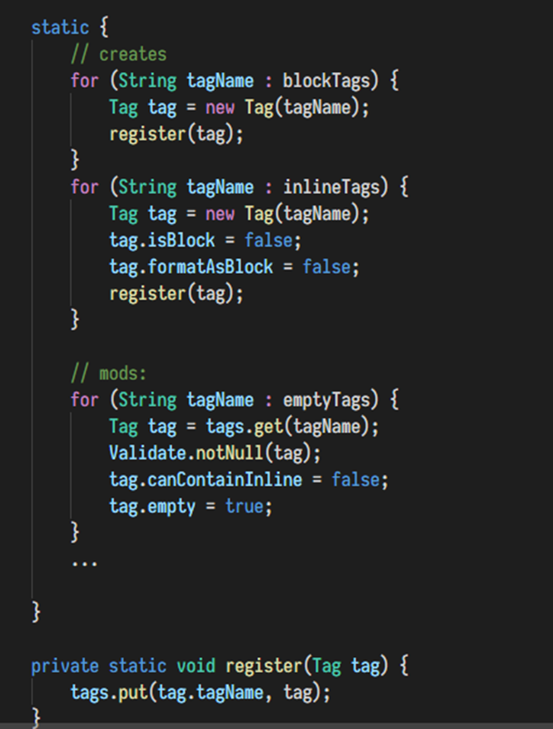
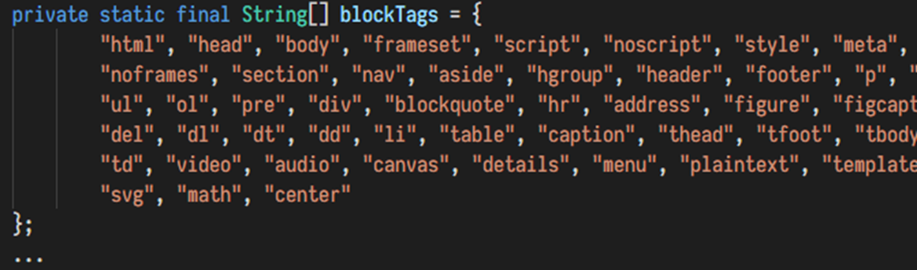
Singleton Pattern
Tag

Slide 13
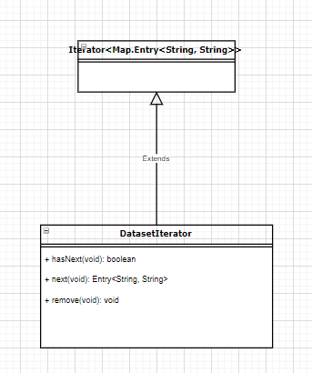
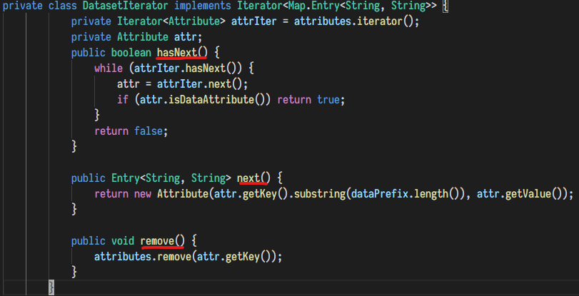
Iterator Pattern
DatesetIterator

Slide 14
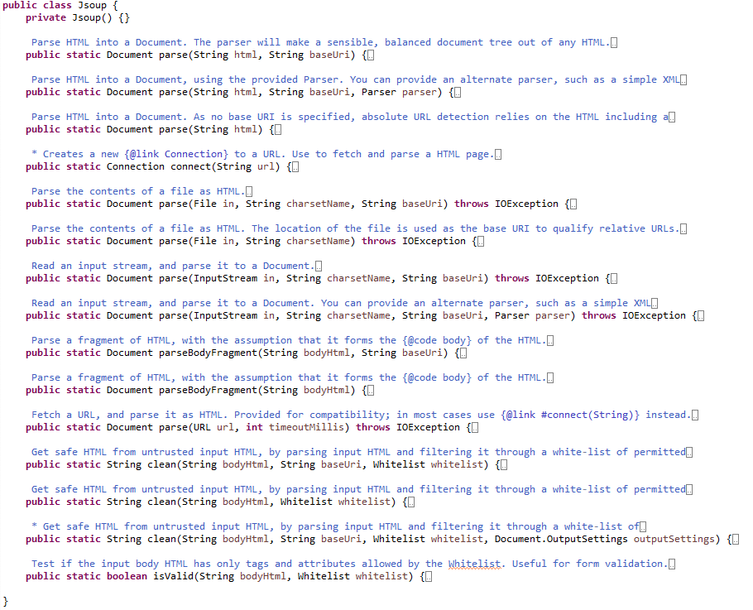
Façade Pattern
Jsoup

Slide 15
Improvement

Slide 16
Add functions
Purpose : Find the last element
Approach : Add Node Traversal Algorithm

Slide 17
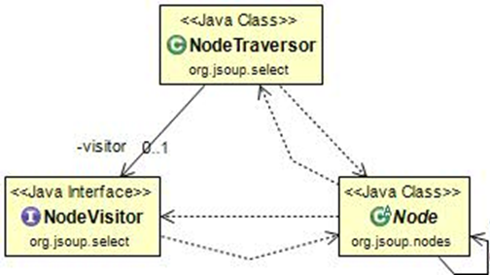
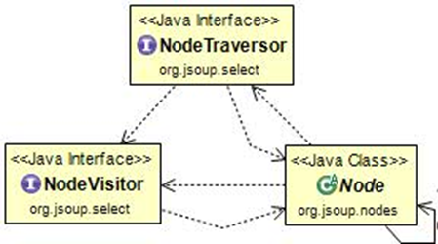
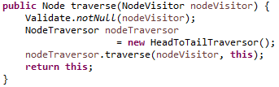

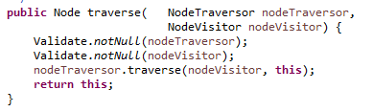
Add Node Traversal Algorithm
Add Visitor Pattern

Slide 18

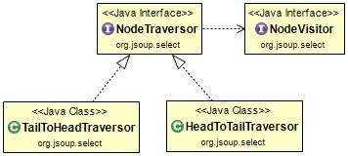
Add Node Traversal Algorithm
Add Concrete Class

Slide 19
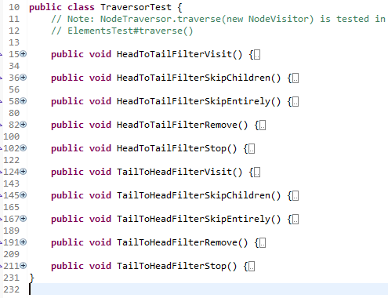
Add Unit Test
Unit Test for Concrete Class of NodeTraversoer

Slide 20
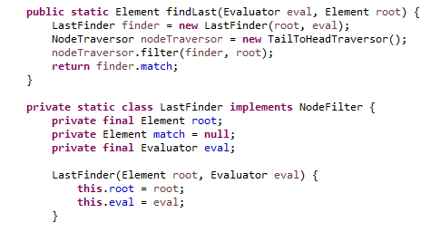
Add Method
Add Collector.findLast

Slide 21


Add Method
Add Selector.selectLast

Slide 22


Add Method
Add Element.selectLast

Slide 23
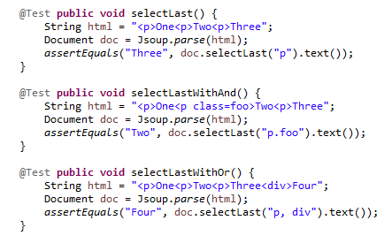
Add Unit Test
Unit Test for selectLast method

Slide 24
Extension

Slide 25
Add package
Purpose : Download contents of page
Approach : Add Content Downloader classes

Slide 26
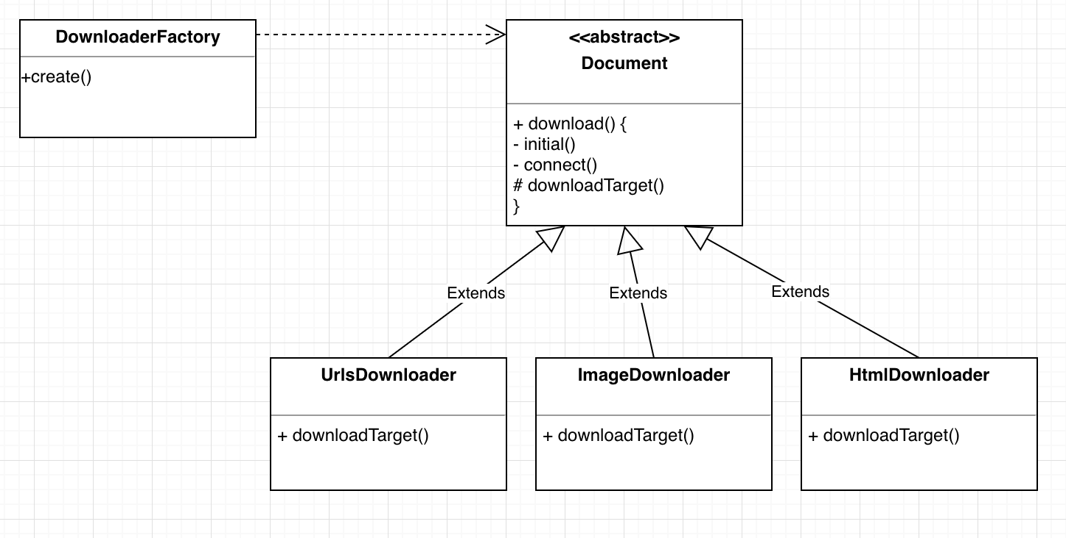
Add Template Method Pattern
Add Class
DownLoader
Contents Downloader

Slide 27
Add Class
Add Façade Pattern with Simple Factory
DownLoader
Contents Downloader

Slide 28
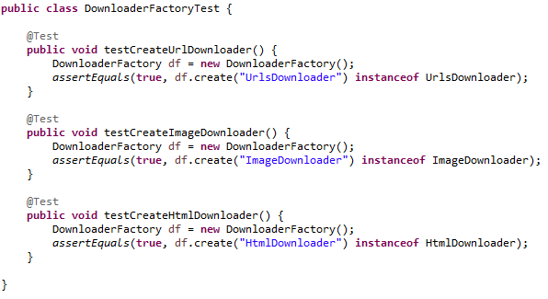
Add Unit Test for DownloaderFacotry
Add Unit Test

Slide 29
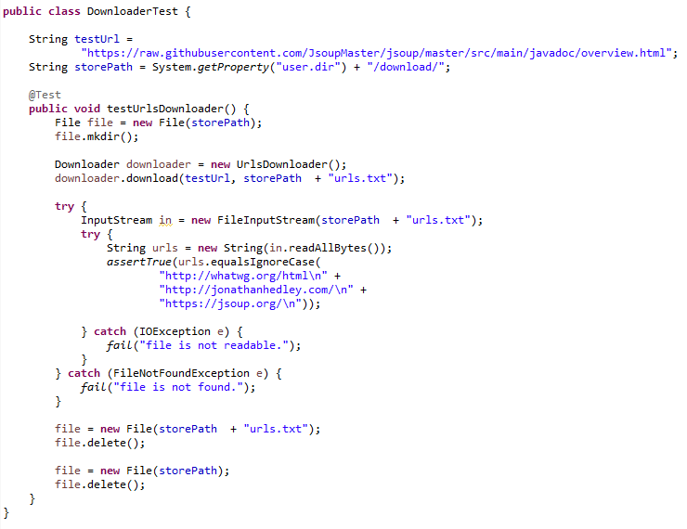
Add Unit Test for UrlsDownloader
Add Unit Test

Slide 30
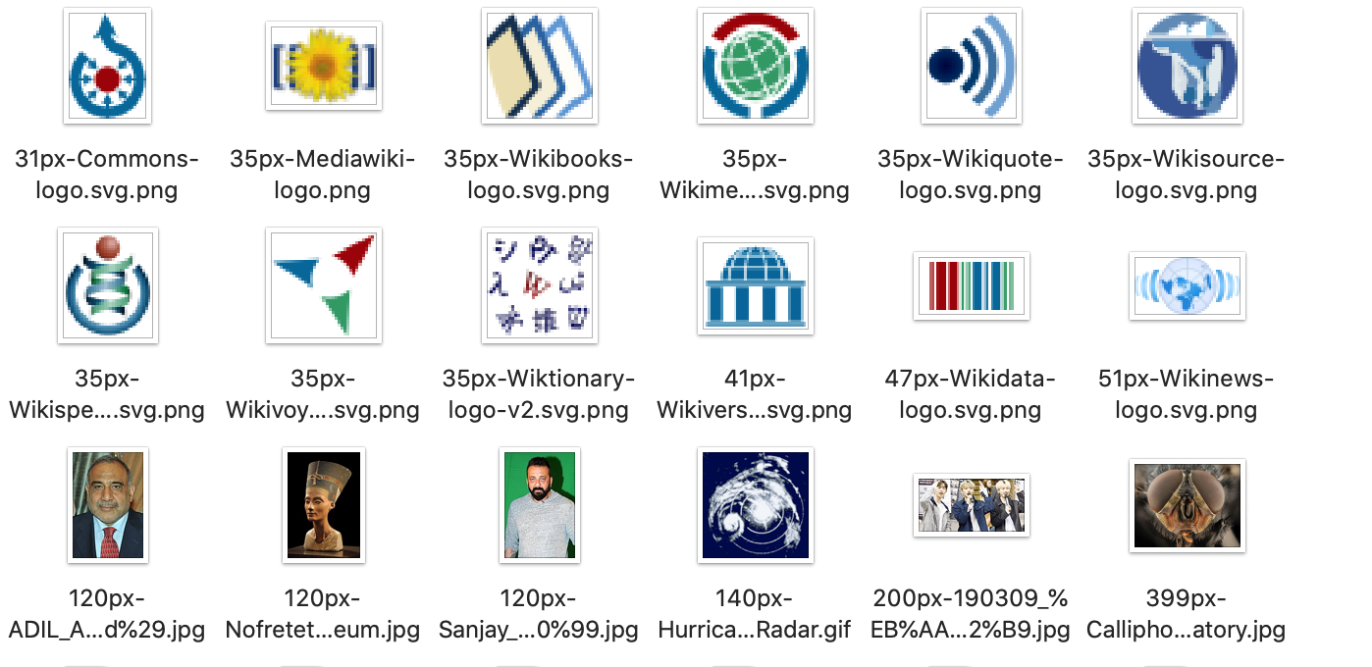
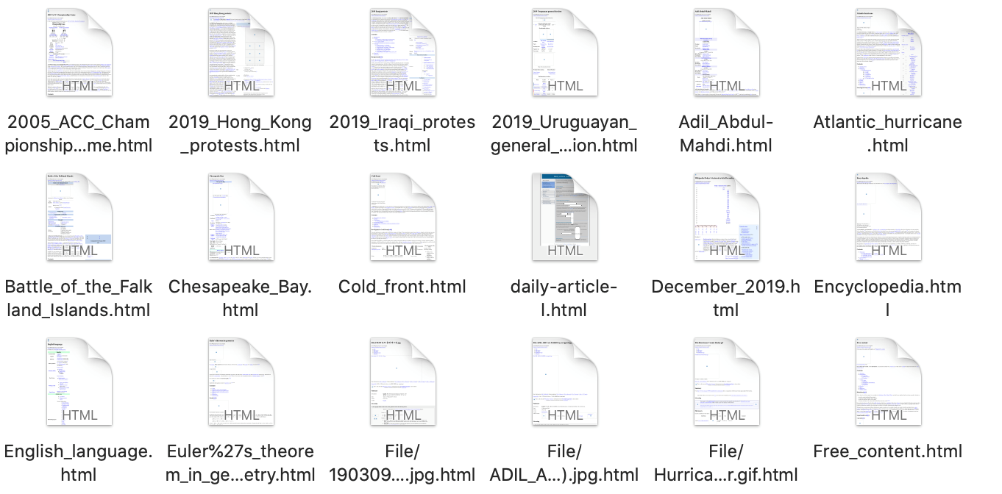
Add Example
DepthOneCrawler (ImageDownloader, HtmlDownloader)

Slide 31
Improvement that Failed

Slide 32
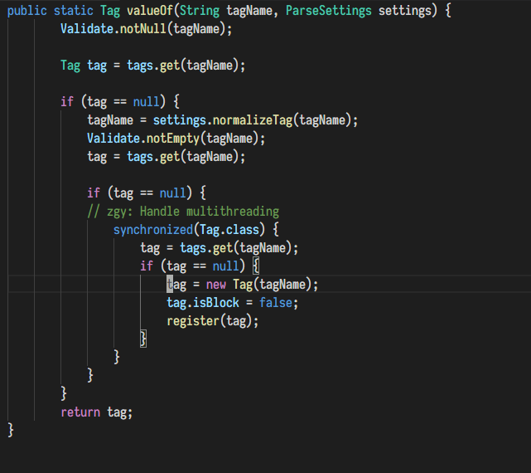
Singleton Pattern
Tag

Slide 33
Unit Test

Slide 34
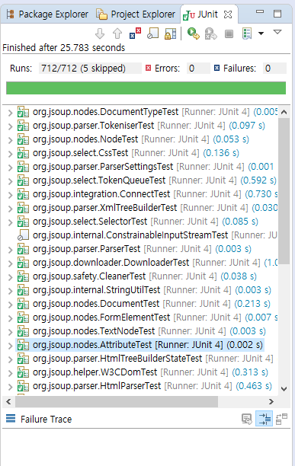
Test Result

